Slide 1

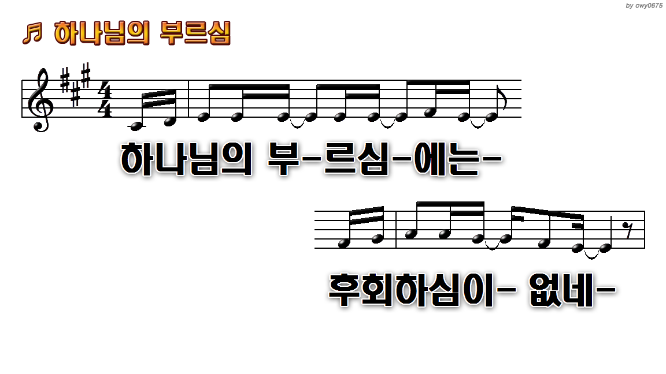

1.하나님의 부르심에는
8.작은 나를 부르신 뜻을
12.날 부르신 뜻 내 생각보다

Slide 2
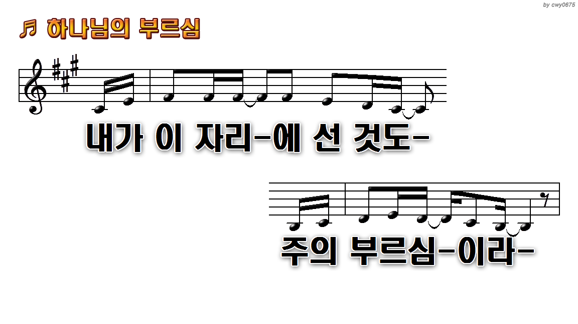
1.하나님의 부르심에는
8.작은 나를 부르신 뜻을
12.날 부르신 뜻 내 생각보다

Slide 3
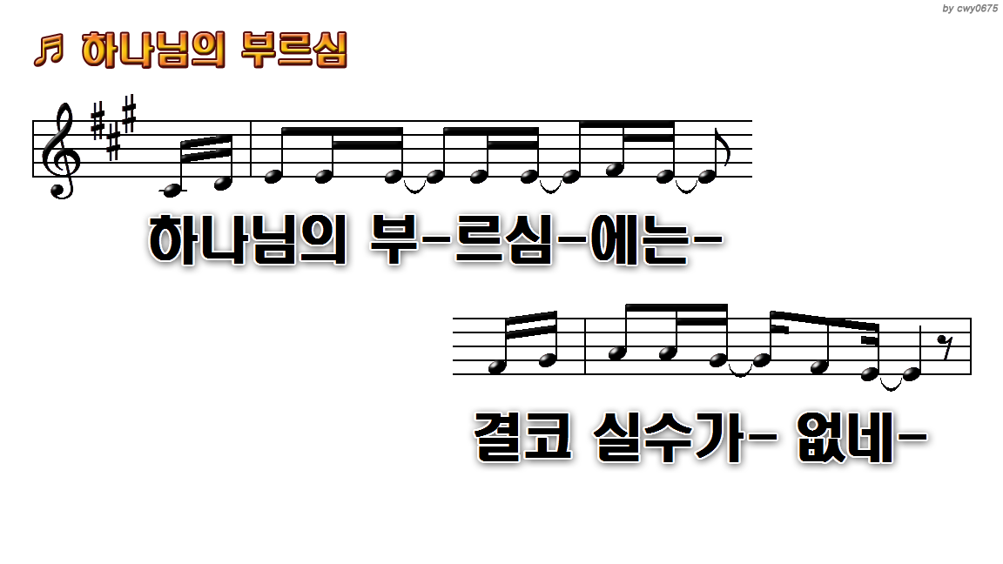
1.하나님의 부르심에는
8.작은 나를 부르신 뜻을
12.날 부르신 뜻 내 생각보다

Slide 4
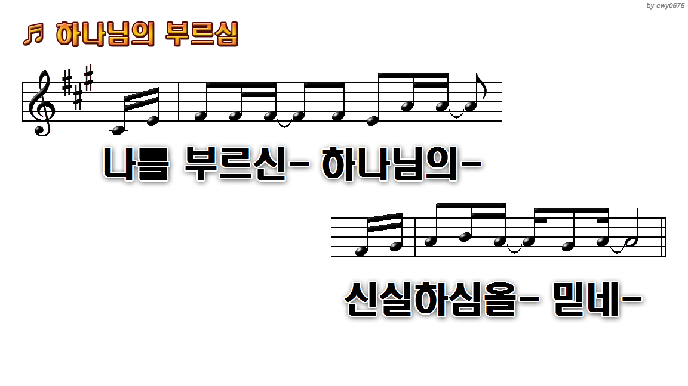
1.하나님의 부르심에는
8.작은 나를 부르신 뜻을
12.날 부르신 뜻 내 생각보다

Slide 5
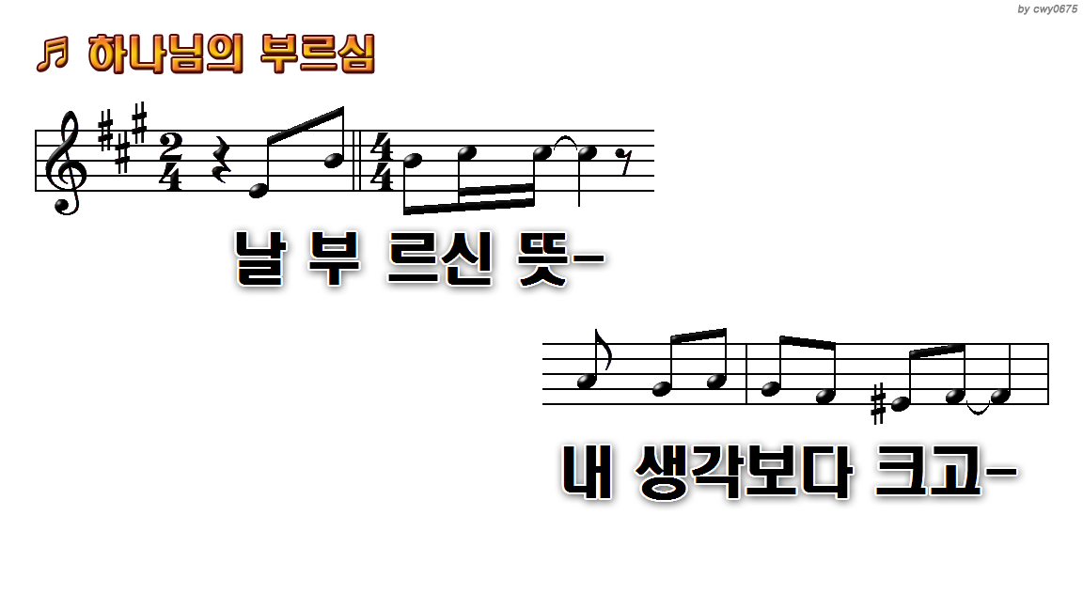
1.하나님의 부르심에는
8.작은 나를 부르신 뜻을
12.날 부르신 뜻 내 생각보다

Slide 6
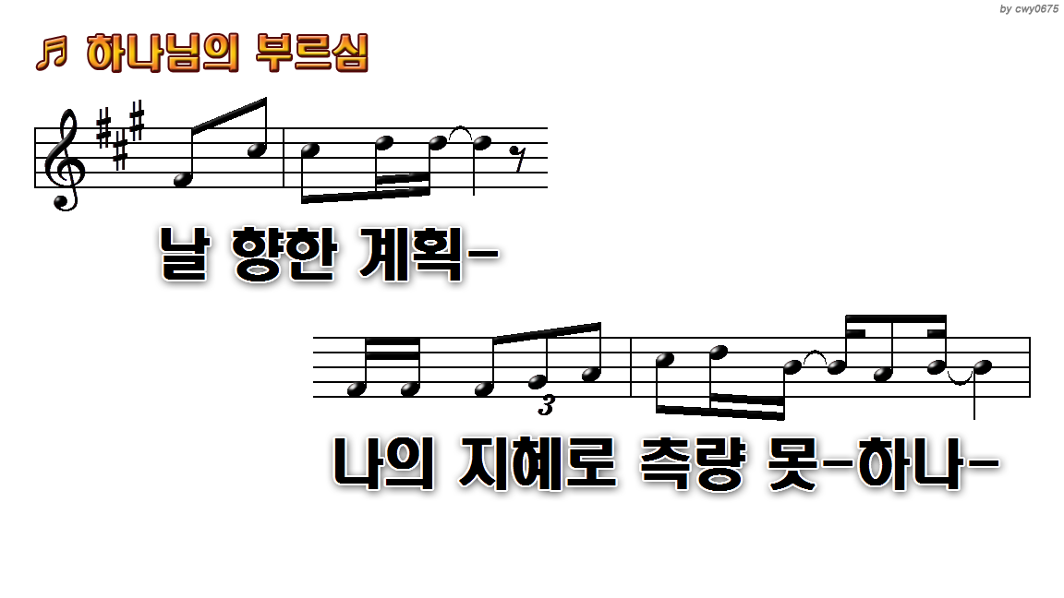
1.하나님의 부르심에는
8.작은 나를 부르신 뜻을
12.날 부르신 뜻 내 생각보다

Slide 7
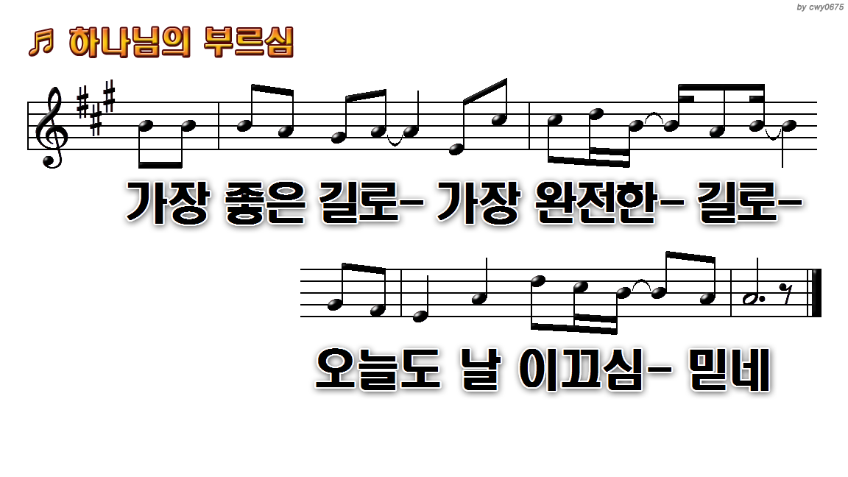
1.하나님의 부르심에는
8.작은 나를 부르신 뜻을
12.날 부르신 뜻 내 생각보다

Slide 8
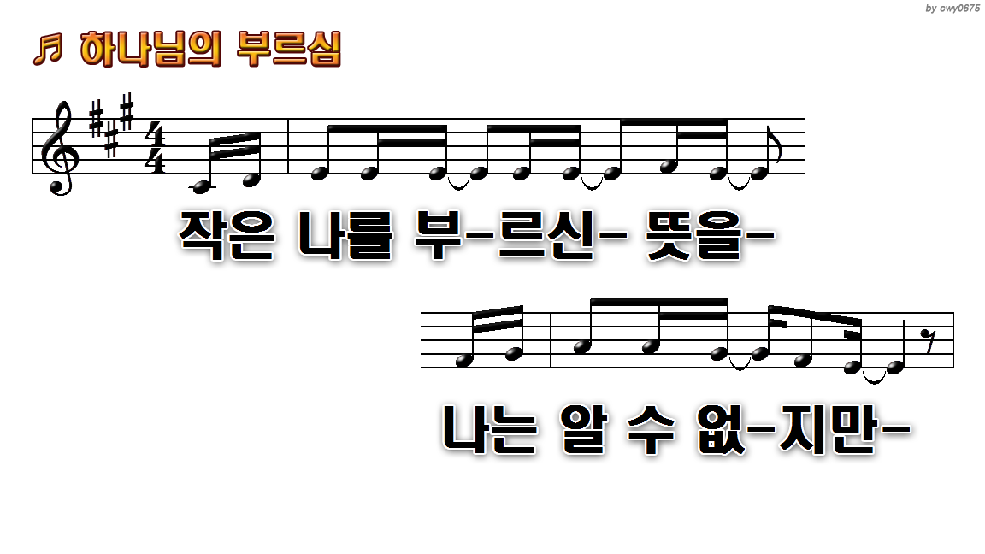

1.하나님의 부르심에는
8.작은 나를 부르신 뜻을
12.날 부르신 뜻 내 생각보다

Slide 9
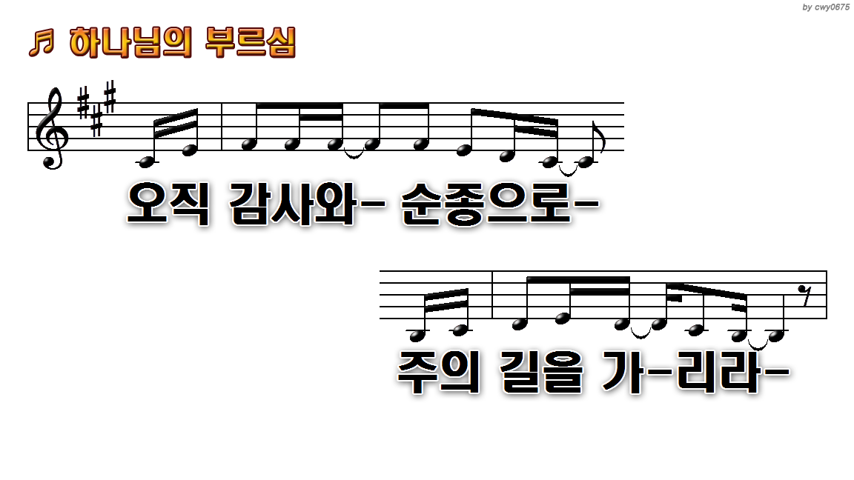
1.하나님의 부르심에는
8.작은 나를 부르신 뜻을
12.날 부르신 뜻 내 생각보다

Slide 10
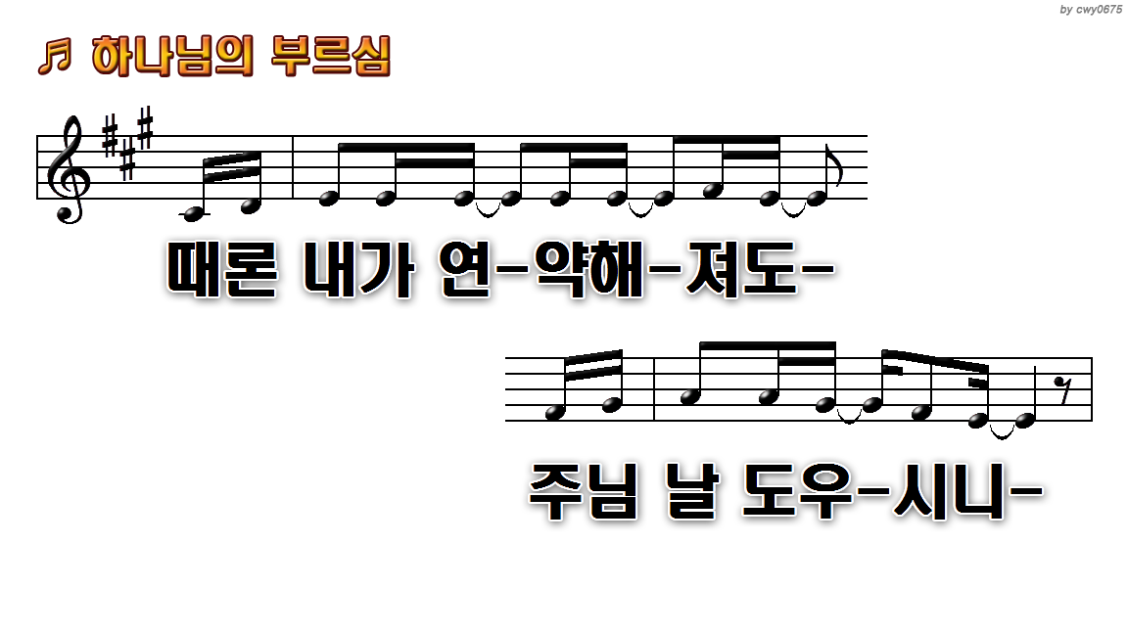
1.하나님의 부르심에는
8.작은 나를 부르신 뜻을
12.날 부르신 뜻 내 생각보다

Slide 11
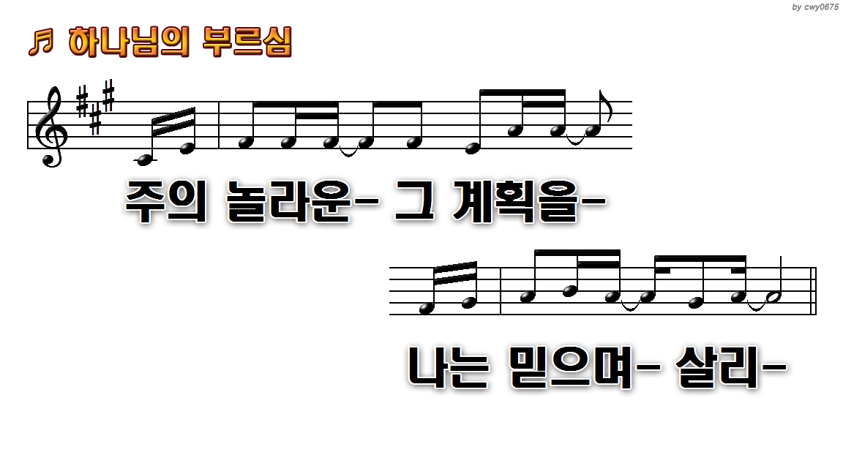
1.하나님의 부르심에는
8.작은 나를 부르신 뜻을
12.날 부르신 뜻 내 생각보다

Slide 12
1.하나님의 부르심에는
8.작은 나를 부르신 뜻을
12.날 부르신 뜻 내 생각보다

Slide 13
1.하나님의 부르심에는
8.작은 나를 부르신 뜻을
12.날 부르신 뜻 내 생각보다

Slide 14
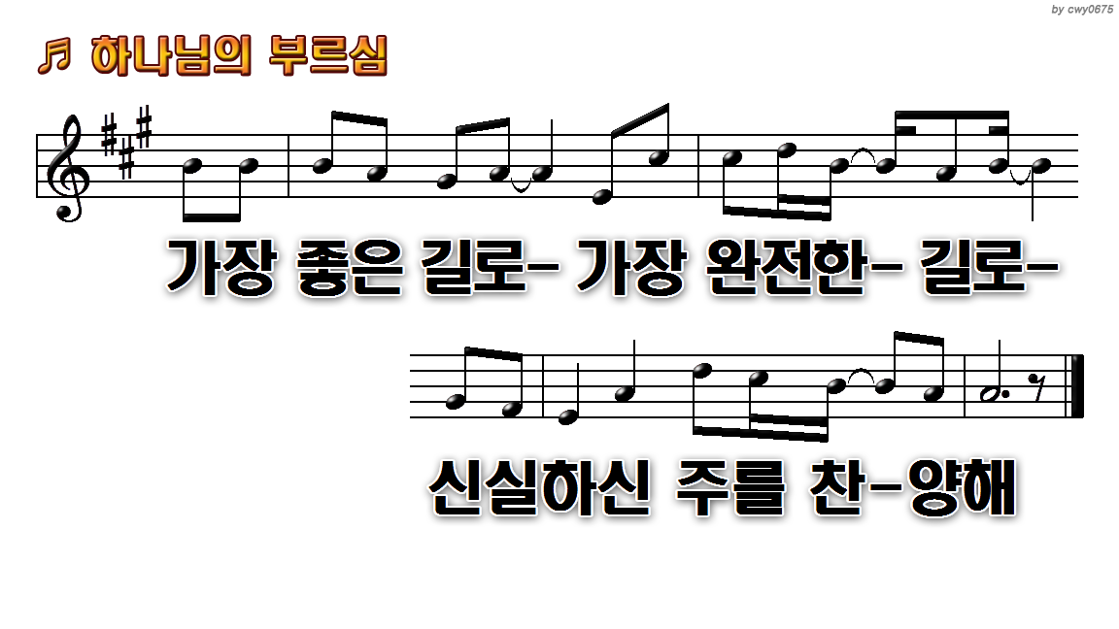
1.하나님의 부르심에는
8.작은 나를 부르신 뜻을
12.날 부르신 뜻 내 생각보다

